Slide 1
Создание
WEB-сервера
Apache 2.2 + PHP 5.2 + MySQL 5.0
Выполнил: Ермаков Дмитрий ученик 9 “Д” класса

Slide 2
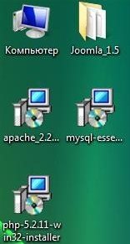
Для создания
Web-сервера нам понадобится:
Apache, MySQL и PHP

Slide 3
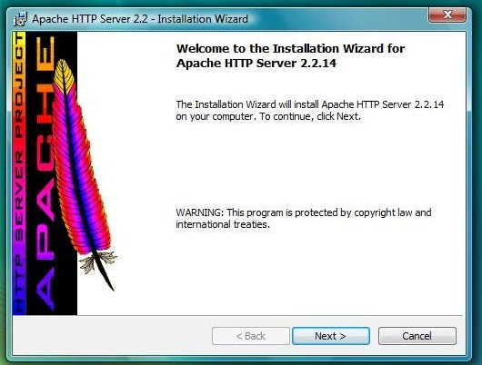
Приступаем к установке Apache HTTP Server v. 2.2

Slide 4
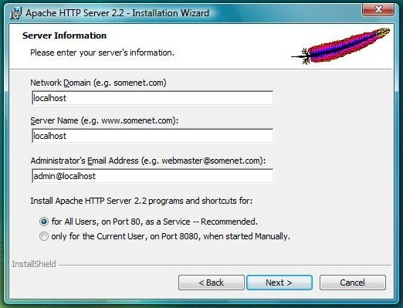
Заполняем поля в зависимости от поставленных целей

Slide 5
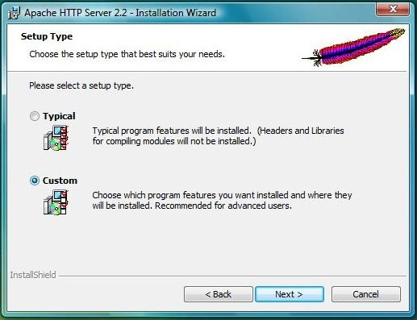
Выбираем ручную установку

Slide 6
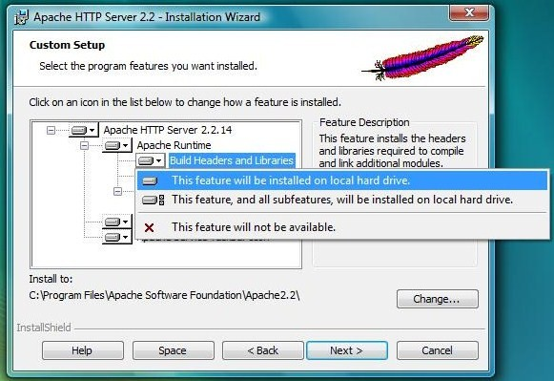
И включаем дополнительные элементы, которые изначально были выключены

Slide 7
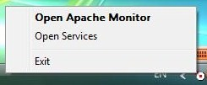
Выключаем Apache

Slide 8
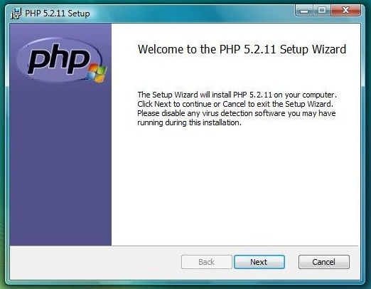
Устанавливаем PHP

Slide 9
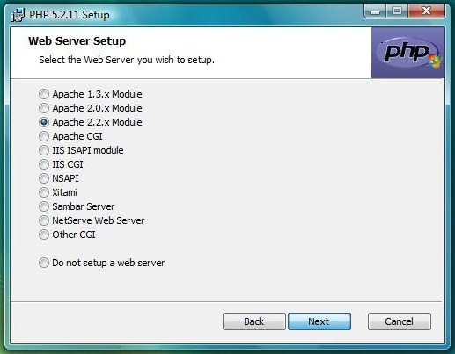
Выбираем версию Apache

Slide 10
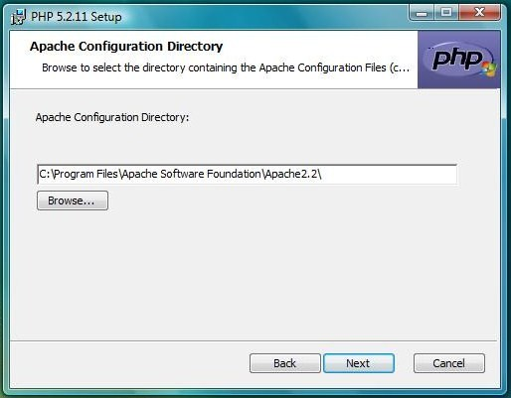
Указываем полный путь до Apache

Slide 11
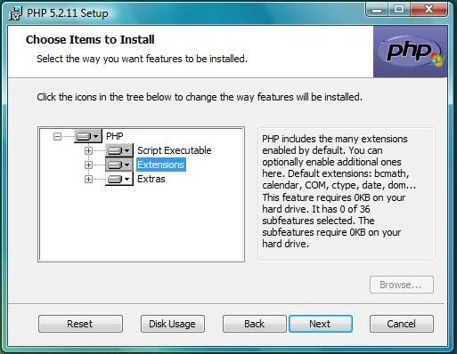
Включаем выключенные дополнения

Slide 12

Завершаем установку и запускаем Apache

Slide 13
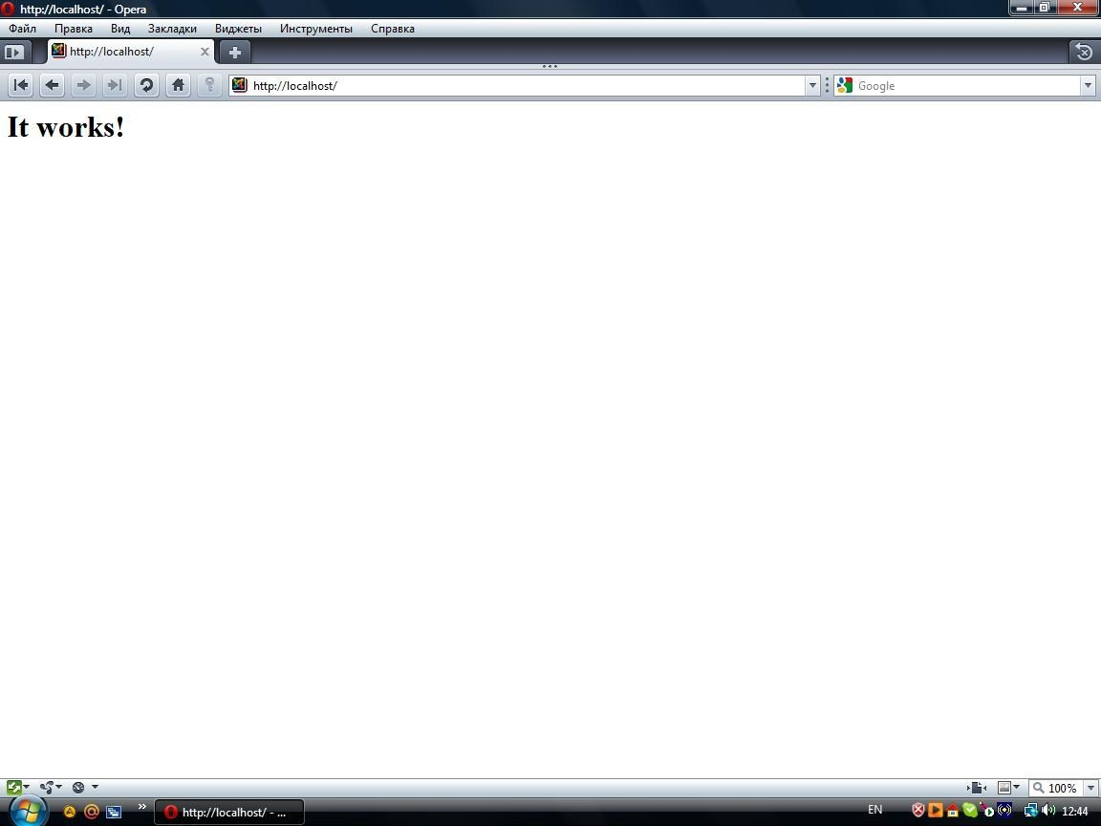
Запускаем браузер и заходим на http://127.0.0.1/ или http://localhost/

Slide 14
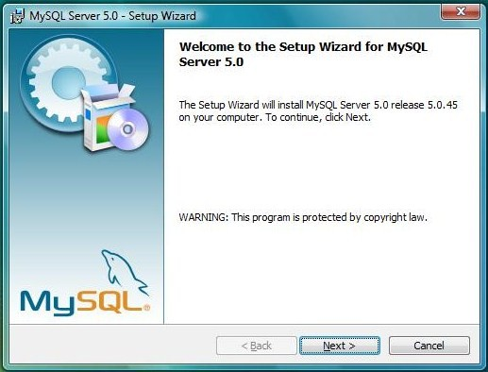
Устанавливаем базу данных MySQL

Slide 15
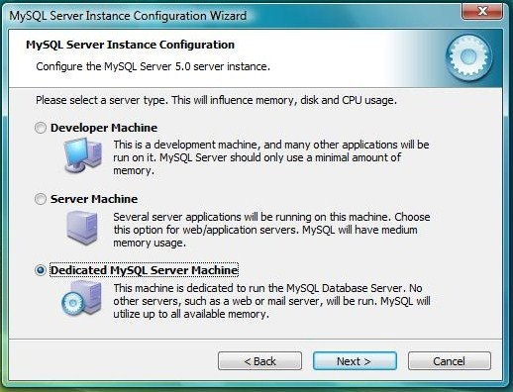
После установки выбираем Dedicated MySQL Server

Slide 16
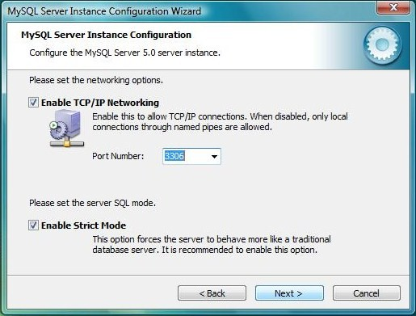
Порт оставляем стандартный

Slide 17
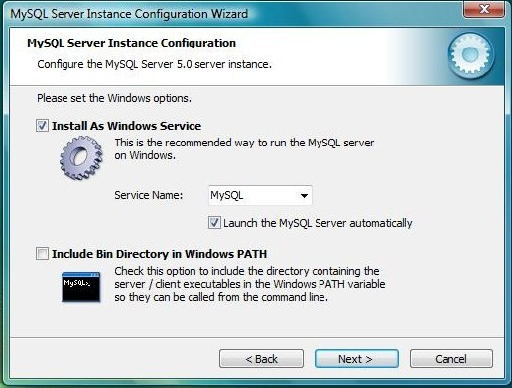
Далее всё оставляем стандартно и включаем Include Bin Directory

Slide 18
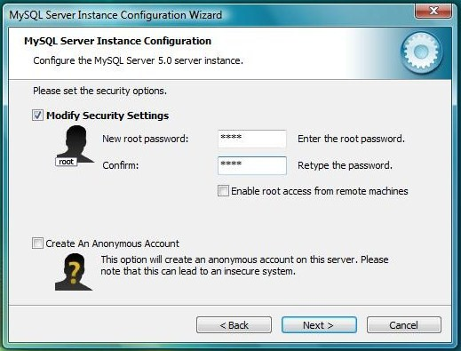
Ставим пароль на root пользователя

Slide 19
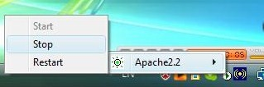
Перезапускаем наш Web-сервер

Slide 20
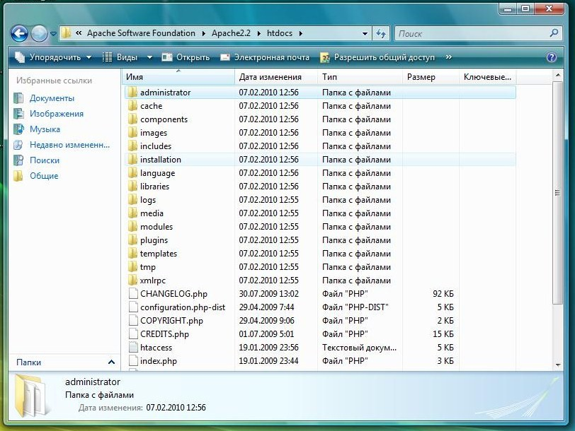
Заливаем сайт в директорию сервера

Slide 21
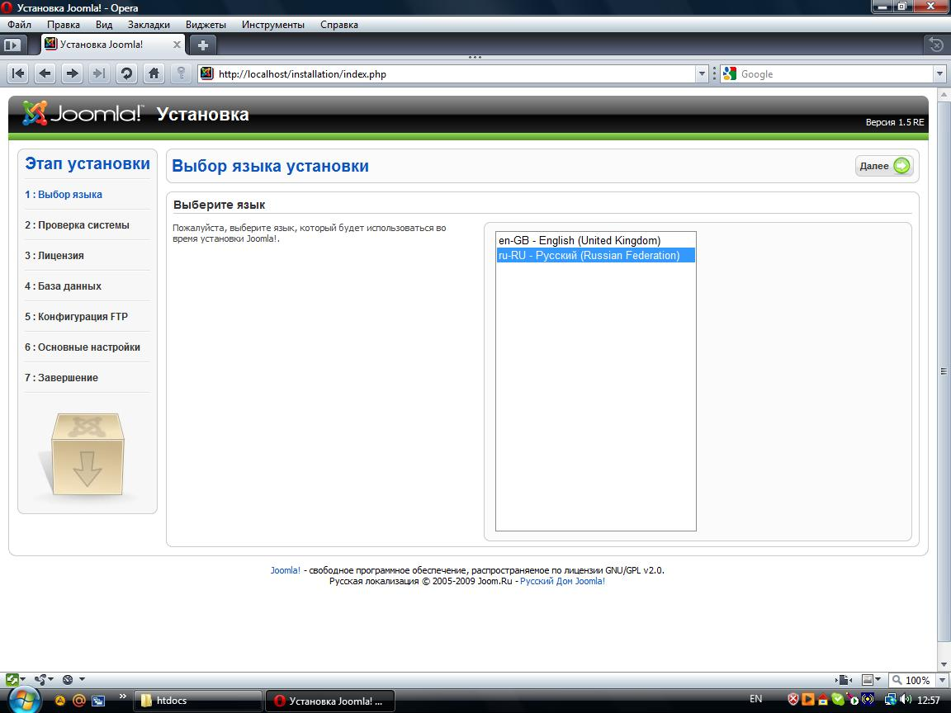
Сайт работает и на этом заканчивается установка
WEB-сервера

